Slide 1
数据的表示与操作

Slide 2
C语言中整数常量的类型
A plain decimal constant will be fitted into the first in the list that can hold the value:
Int unsigned int (C90) long (long) unsigned long (long)
Plain octal or hexadecimal constants will use the list:
int unsigned int long (long) unsigned long (long)
There are no negative constants; writing -23 is an expression involving a positive constant and an operator.
  2147483647
  2147483648
  -2147483647
  -2147483648
  2147483647U
  int
  unsigned int (C90) / long (C99)
  int
  unsigned int (C90) / long (C99)
  unsigned int

Slide 3
C语言整数运算中的类型转换
三种常见转换情况：
  表达式中操作数类型不一致而引起的转换（Usual Arithmetic Conversions）
    例：20*1.5-199 > -100U
  赋值操作引发的类型转换（Conversion During Assignment）
    例：unsigned int x; x = -1;
  强制类型转换（Type Casting）
    例： (unsigned int)199

Slide 4
Usual Arithmetic Conversions
If the operands in an expression have different types, there have to be conversions
  to convert the operand of the narrower type to the type of the other operand, which is the " narrowest" type that will safely accommodate both values – promotion
If either operand is a long double, then the other one is converted to long double and also the type of result.
Otherwise, double …
Otherwise, float …
Otherwise the integral promotions are applied:
  If either operand is an unsigned long int …
  Otherwise, long int ...
  Otherwise, unsigned int ...
  Finally, both operands must be of type int, so that is the result.

Slide 5
Conversion During Assignment
The usual arithmetic conversions don't apply to assignment. Instead, C follows the simple rule:
  The expression on the right side of the assignment is converted to the type of the variable on the left side.
下述代码有无问题？
  int j = 80000;
  long long int i;
  i = j * j;
Since the cast operator takes precedence over *.
  The first j is converted to int, forcing the second j to be converted as well.
Overflow！
可改为 i =
(long long int) j * j ;
改成“i = (long long int) ( j * j ) ;”如何？

Slide 6
Type Casting in C
float quotient;
int dividend=30, divisor=50;
quotient = dividend / divisor;
quotient = ?
quotient = (float) dividend / divisor;
quotient = ?
The result of the division-an integer - will be converted to float before being stored in quotient.
The dividend and divisor are converted to float before the division.
C regards type cast (type-name) as a unary operator, which has higher precedence than binary operator.

Slide 7
整数的位扩展
  例1（扩展操作）：
  在大端机上输出si, usi, i, ui的十进制和十六进制值是什么？
  short si = -32768;
  unsigned short usi = si;
  int i = si;
  int i2 = usi；
  unsingned ui = usi ;
  unsingned ui2 = si ;
宽度相同的无符号数和带符号数之间的转换原则是保持机器表示不变。
0 扩展用于无符号数，在短的无符号数前面添加足够的0
符号扩展用于补码表示的带符号整数，在短的带符号整数前添加足够多的符号位。
Relative order of conversion between data size and signed/unsigned:
First change the size and then convert between signed/unsigned
si = -32768 80 00
usi = 32768 80 00
i = -32768 FF FF 80 00
i2=32768 00 00 80 00
ui = 32768 00 00 80 00
ui2 = 4294934528 FF FF 80 00

Slide 8
整数的位截断
例2（截断操作）：i 和 j 是否相等？
int i = 32768;
short si = (short) i;
int j = si;
位截断发生在将长数转换为短数时。当将一个
有w位的长数截断为k位的短数时，就是丢弃高
w-k位。截断操作会产生溢出。
不相等！
i = 32768 00 00 80 00
si = -32768 80 00
j = -32768 FF FF 80 00
原因：对i截断时发生了“溢出”，即：32768截断为16位数时，因其超出16位能表示的最大值，故无法截断为正确的16位数！

Slide 9
例题
判断下列表达式的真假
  -2147483647-1 == 2147483648
  -2147483647-1 < 2147483647
  -2147483647-1U < 2147483647
  -2147483647-1 < -2147483647
  -2147483647-1U < -2147483647
true
true
false
true
true

Slide 10
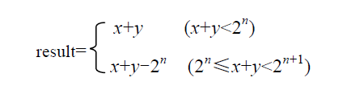
例题1
如何判断一个无符号数相加没有发生溢出
/* Determine whether arguments can be added without overflow */
int uadd_ok(unsigned x, unsigned y) {
unsigned sum = x+y;
return sum >= x;
}

Slide 11
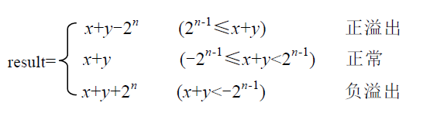
例题2
如何判断一个带符号数相加没有发生溢出
/* Determine whether arguments can be added without overflow */
int tadd_ok(int x, int y) {
int sum = x+y;
int neg_over = x < 0 && y < 0 && sum >= 0;
int pos_over = x >= 0 && y >= 0 && sum < 0;
return !neg_over && !pos_over;
}

Slide 12
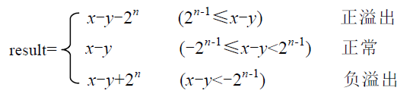
例题3
本方案检查带符号数相减是否溢出有没有问题？
/* Determine whether arguments can be subtracted without overflow */
/* WARNING: This code is buggy. */
int tsub_ok(int x, int y) {
return tadd_ok(x, -y);
}
当x<0，y=0x80000000时，该函数判断错误

Slide 13
例题3
本方案检查带符号数相减是否溢出有没有问题？
/* Determine whether arguments can be subtracted without overflow */
int tsub_ok(int x, int y) {
int diff = x-y;
int neg_over = x < 0 && y >= 0 && diff >= 0;
int pos_over = x >= 0 && y < 0 && diff < 0;
return !neg_over && !pos_over;
}

Slide 14
例题5
在32位机器上，带符号移位使用算术移位，无符号使用逻辑移位。
int x = random();//随机值
int y = random(); //随机值
unsigned ux = x;
unsigned uy = y;
判断下列表达式的值，为什么？
(x > 0) || (x-1 < 0)
(x & 7) != 7 || (x<<29 < 0)
(x * x) >= 0
x < 0 || -x <= 0
x > 0 || -x >= 0
x+y == uy+ux
false: x = 0x80000000
true
false: x = 0xFFFF, x*x = 0xFFFE0001
true
false: x = 0x80000000
true

Slide 15
整数变量与常数之间的除运算
不能整除时，采用朝零舍入，即截断方式
  无符号数、带符号正整数（floor）：移出的低位直接丢弃
  带符号负整数（ceiling）：加偏移量(2^{k}-1)，然后再右移k 位 ，低位截断（这里K 是右移位数）
举例：
无符号数 14/4=3：0000 1110>>2=0000 0011
带符号负整数 -14/4=-3
若直接截断，则 1111 0010 >>2=1111 1100=-4≠-3
应先纠偏，再右移: k=2, 故(-14+2²-1)/4=-3
即： 1111 0010+0000 0011=1111 0101
1111 0101>>2=1111 1101=-3

Slide 16
例题5
写一段实现x/16功能的代码，不允许用乘、除、取模、条件、比较或循环语句。
int div16(int x) {
/* Compute bias to be either 0 (x >= 0) or 15 (x < 0) */
int bias = (x >> 31) & 0xF;
return (x + bias) >> 4;
}
若x为正数，则将x右移k位得到商；若x为负数，则x需要加一个偏移量(2^{k}-1)后再右移k位得到商。因为16=2⁴，所以 k=4。
即结果为: ( x>=0 ? x : (x+15))>>4
但题目要求不能用比较和条件语句，要找一个计算偏移量bias的方式
这里，x为正时bias=0，x为负时bias=15. 可以从x的符号得到bias
x>>31 得到的是32位符号，取出最低4位，就是偏移量b。

Slide 17
整数变量与常数之间的乘运算
考虑计算整数变量x乘上常量K的表达式 x * K。其中，K的二进制表示为（连续0或1的子串的组合）
[(0 . . . 0)(1 . . . 1)(0 . . . 0) . . . (1 . . . 1)].
例如14可表示为[(0 . . . 0)(111)(0)]
对K中从高第n位到低第 m位的连续1串，可以表示为：
  2^n + 2^(n-1) + … + 2^m
  2^(n+1) – 2^m
因此，x*K 可通过组合以下移位实现：
  (x<<n) + (x<<n−1) + . . . + (x<<m)
  (x<<n+1) - (x<<m)

Slide 18
浮点数表示
在C语言中， float类型对应IEEE 754单精度浮点数格式，也即float型数据的有效位数只有24位（相当于有7位十进制有效位数）；double类型对应IEEE 754双精度浮点数格式，有效位数有53位（相当于有17位十进制有效位数）；int类型为32位整数，其有效位数为31位（最大数为2147483647，相当于10位十进制有效位数）。
123456789 == (int)(float)123456789 True or False?
False。整数123456789的有效位数为9位，转换为float型数据后肯定发生了有效位数丢失，再转换为int型数据时，已经不是123456789了。
123456 == (int)(float)123456 True or False?
True。数据改为123456后，有效位数只有6位，转换为float型数据后有效位数没有丢失，因而数据没变，再转换为int型数据时，还是123456。
123456789 == (int)(double)123456789 True or False?
True。整数123456789的有效位数为9位，转换为double型数据后，不会发生有效位数丢失，再转换为int型数据时，还是123456789。

Slide 19
浮点数加减法基本要点
（假定：Xm、Ym分别是X和Y的尾数， Xe和Ye 分别是X和Y的阶码 ）
(1) 求阶差：∆e=Ye – Xe (若Ye > Xe，则结果的阶码为Ye)
(2) 对阶：将Xm右移∆e位，尾数变为 Xm*2^{Xe-Ye}（保留右移部分附加位）
(3) 尾数加减： Xm*2^{Xe-Ye} ± Ym
(4) 规格化：
当尾数高位为0，则需左规：尾数左移一次，阶码减1，直到MSB为1
每次阶码减1后要判断阶码是否下溢（比最小可表示的阶码还要小）
当尾数最高位有进位，需右规：尾数右移一次，阶码加1，直到MSB为1
每次阶码加1后要判断阶码是否上溢（比最大可表示的阶码还要大）
如果尾数比规定位数长（有附加位），则需考虑舍入（有多种舍入方式）
若运算结果尾数是0，则需要将阶码也置0。为什么？
阶码溢出异常处理：阶码上溢，则结果溢出；阶码下溢到无法用非规格化数表示，则结果为0
尾数为0说明结果应该为0（阶码和尾数为全0）。

Slide 20
IEEE 754的舍入方式的说明
IEEE 754的舍入方式
( Z1和Z2分别是结果Z的最近的可表示的左、右两个数 )
(1) 就近舍入：舍入为最近可表示的数
非中间值：0舍1入；
中间值：强迫结果为偶数
(2) 朝+∞方向舍入:舍入为Z2(正向舍入)
(3) 朝-∞方向舍入:舍入为Z1(负向舍入)
(4) 朝0方向舍入：截去。正数：取Z1; 负数：取Z2
0
Z1
Z
Z2
0
例如：附加位为
01：舍
11：入
10：(强迫结果为偶数)
例：1.110111 → 1.1110; 1.110101 → 1.1101;
1.110110 → 1.1110; 1.111110 → 10.0000;

Slide 21
浮点数加减
在C语言程序中，为什么以下程序段最终的f值是多少？为什么？
float f = 2.5 + 1e10;
f = f - 1e10 ;
答：是0。
首先，float类型采用IEEE 754单精度浮点数格式表示，因此，最多有24位二进制有效位数。因为1e10 = 10¹⁰= 10×10³×10⁶，在数量级上大约相当于2³×2¹⁰×2²⁰=2³³，而2.5的数量级为2¹，因此，在计算2.5 + 1e10进行对阶时，两数阶码的差为32，也就是说，2.5的尾数要向右移32位从而使得24位有效数字全部丢失，尾数变为全0，再与1e10的尾数相加时结果就是1e10的尾数，因此f=2.5+1e10的运算结果仍为1e10，这样，再执行f = f - 1e10时结果就为0。这个例子就是典型的“大数吃小数”的例子。

Slide 22
浮点数运算
计算浮点数f的负数-f。若f为NaN，则返回f，否则返回-f。
float_bits float_neg(float_bits f) {
unsigned exp=f>>23&0xFF;
unsigned frac=f&0x7FFFFF;
if (exp==0xFF)&&(frac!=0) /* f为NaN */
return f;
else
return f ^ 0x80000000;
}

Slide 23
浮点数运算
计算0.5*f。若f为NaN，则返回f，否则返回0.5*f。
float_bits float_half(float_bits f) {
unsigned sign=f>>31;
unsigned exp=f>>23&0xFF;
unsigned frac=f&0x7FFFFF;
if (exp==0xFF)&&(frac!=0) /* f为NaN */
return f;
else if ((exp==0)||(exp==0xFF)) && (frac==0) /* f为0 或∞*/
return f;
else if (exp==0) && (frac!=0) /* f为非规格化数 */
return sign<<31 | frac>>1;
else { /* f为规格化数 */
exp=exp+0xFF;
if (exp!=0) /* 0.5*f为规格化数*/
return sign<<31 | exp << 23 | frac;
else /* 0.5*f为非规格化数*/
return sign<<31 | (frac | 0x800000)>>1;
}
}

Slide 24
浮点数运算
计算2.0*f。若f为NaN，则返回f，否则返回2.0*f。
float_bits float_twice(float_bits f) {
unsigned sign=f>>31;
unsigned exp=f>>23&0xFF;
unsigned frac=f&0x7FFFFF;
if (exp==0xFF)&&(frac!=0) /* f为NaN */
return f;
else if ((exp==0)||(exp==0xFF)) && (frac==0) /* f为0 或∞*/
return f;
else if (exp==0) && (frac!=0) { /* f为非规格化数 */
if (frac&0x400000) /* f的尾数第一位为1 */
return sign<<31 | 1<<23 | (frac&0x3FFFFF)<<1;
else /* f的尾数第一位为0 */
return sign<<31 | frac<<1;
}
else { /* f为规格化数 */
exp=exp+0x01;
if (exp!=0xFF) /* 2.0*f为规格化数 */
return sign<<31 | exp << 23 | frac;
else /* 2.0*f发生阶码溢出*/
return sign<<31 | exp<<23 ;
}

Slide 25
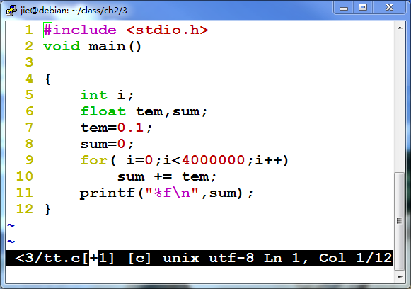
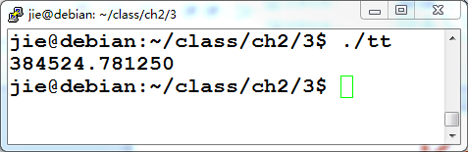
浮点数累加
对阶引入精度损失，舍入误差
大数吃小数

Slide 26
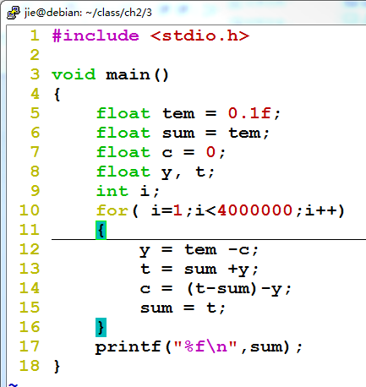
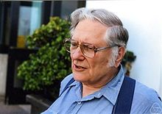
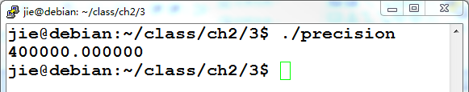
Kahan累加算法
http://en.wikipedia.org/wiki/Kahan_summation_algorithm
将每次累加因舍入造成的截断误差保存起来，再加入到下一次的累加中。

Slide 27
Data Alignment
Why? The alignment conditions are imposed to improve memory system performance—the memory interface is designed in most processors to read or write aligned blocks that are 8 or 16 bytes long.
Linux IA-32：2-byte data types must have an address that is a multiple of 2, while any larger data types must have an address that is a multiple of 4.
Windows：For any scalar data type requiring K bytes, its starting address must be a multiple of K.
How? The compiler:
  Insert gaps in the field allocation - to ensure that each structure element satisfies its alignment requirement.
  Add padding to the end of the structure - so that each element in an array of structures will satisfy its alignment requirement.

Slide 28
Data Alignment
对Linux IA-32上的一结构变量声明：
struct {
char a;
short b;
double c;
char* d;
float e;
char f;
long long g;
void* h;
} foo;
每个结构成员相对结构起始存储位置的偏移是多少？
0, 2, 4, 12, 16, 20, 24, 32
结构变量的总大小是多少？
36
重新安排结构中各成员的顺序以使结构总大小最小。
c g d e h b a f = 32

